Slide 1


画像理解システムの演習
https://www.kkaneko.jp/ai/ae/index.html
金子邦彦

Slide 2
アウトライン
番号 | 項目
 | 復習
1 | 画像理解の応用例
2 | 演習
各自、資料を読み返したり、課題に取り組んだりも行う

Slide 3
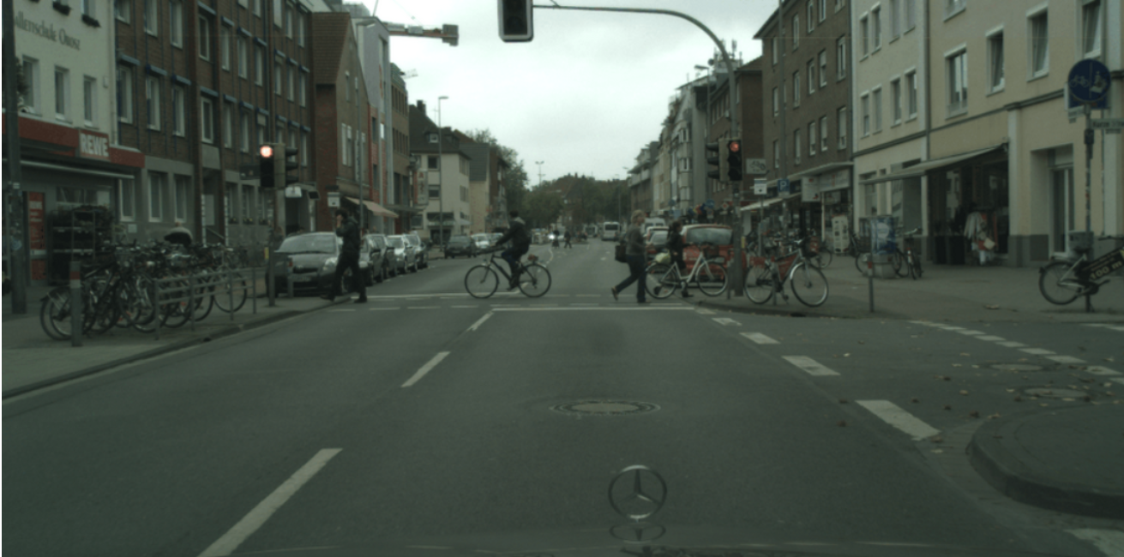
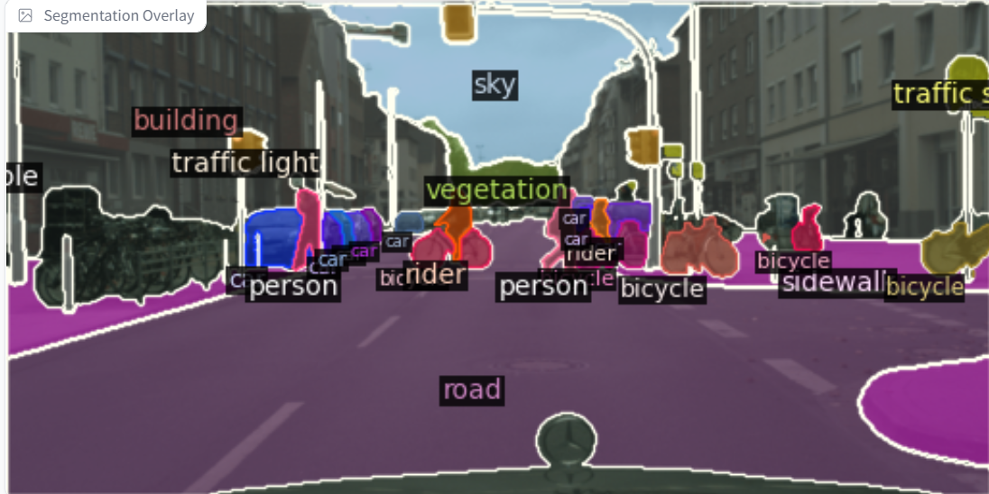
コンピュータによる画像理解
コンピュータが画像を理解する
画像が何であるか，物体がどこに，どういう大きさ，形で，いくつあるか，をコンピュータが説明できる能力を持つ

Slide 4
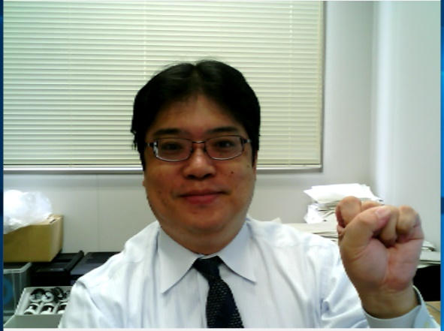
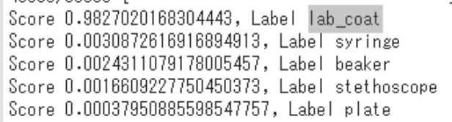
① 画像分類
画像分類の結果は，ラベルと確率
※ ５つの候補 (top 5) が表示されている
Notes:
画像分類は，画像に対して，ラベルとその確率を得ることです．
ラベルというのは，画像分類した結果の，画像の種類を表すキーワードのことです．
このラベルと確率を精度よく自動で求めるために，人工知能を使うことができます．

Slide 5
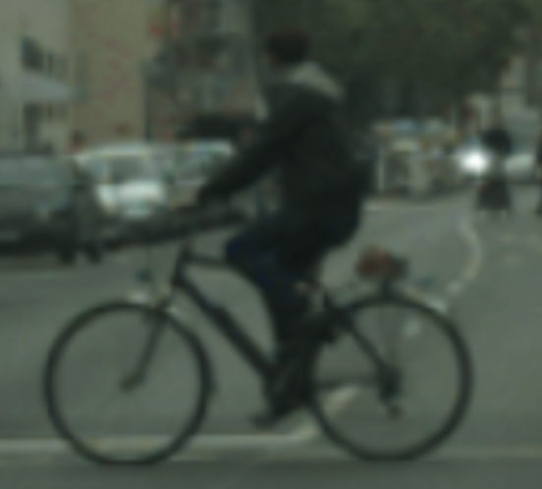
② 物体検出
car
person
bicycle
バウンディングボックス，
ラベルを得る
バウンディングボックスは，
物体を囲む最小のボックス（四角形）

Slide 6
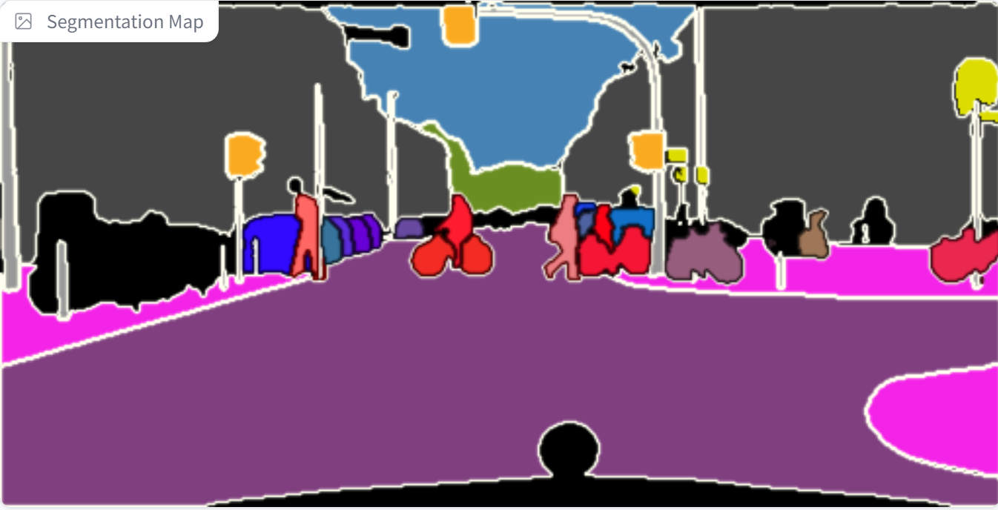
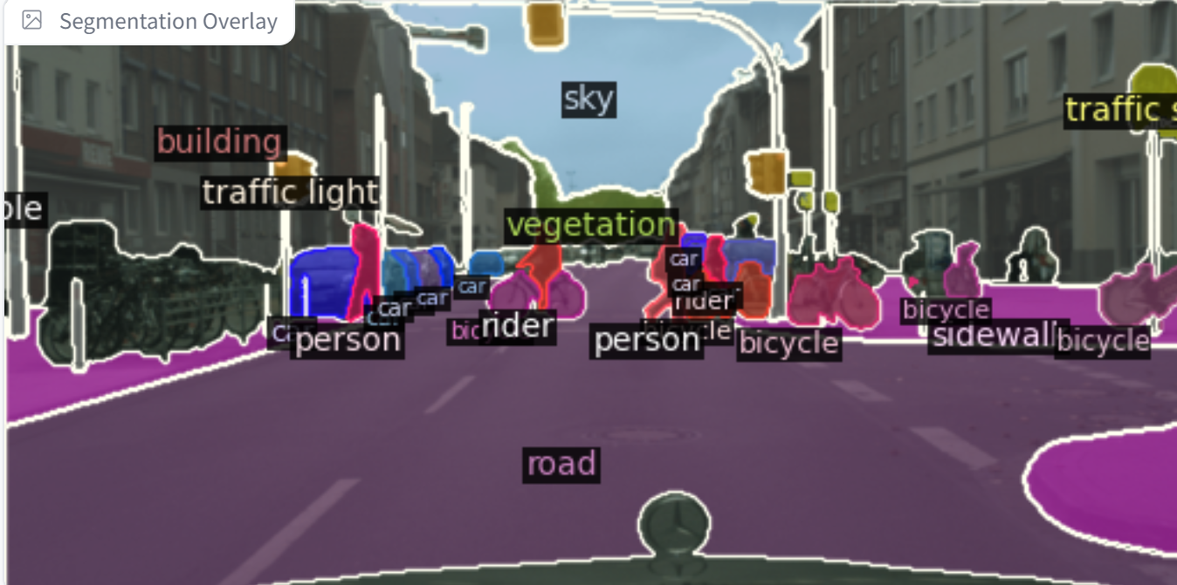
③ セグメンテーション
物体の形を画素単位で抜き出し
ラベルを得ることもできる
Notes:
画像分類の例
画像に対して，いくつかのラベル，
それぞれのラベルに対しての確率が得られています．
例えば，この結果を見ると，この画像，ラベルが lab_coat である確率が，約 0.98 のように結果が得られています．
このように，１枚の画像に対して，複数のラベルとそれぞれの確率を得ること．
それが画像分類です．
画像分類は，画像を扱う他の人工知能，例えば，物体検出などの基礎になっています．
画像分類の説明は以上です．
視聴ありがとうございました．

Slide 7
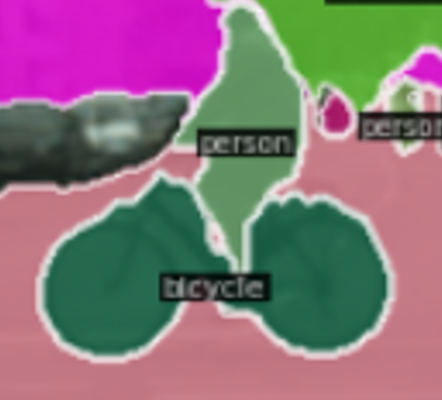
画像理解の主な種類
① 画像分類
「何があるか」を理解
② 物体検出
場所と大きさも理解
③ セグメンテーション
画素単位で領域を理解
person
bicycle
person
bicycle

Slide 8
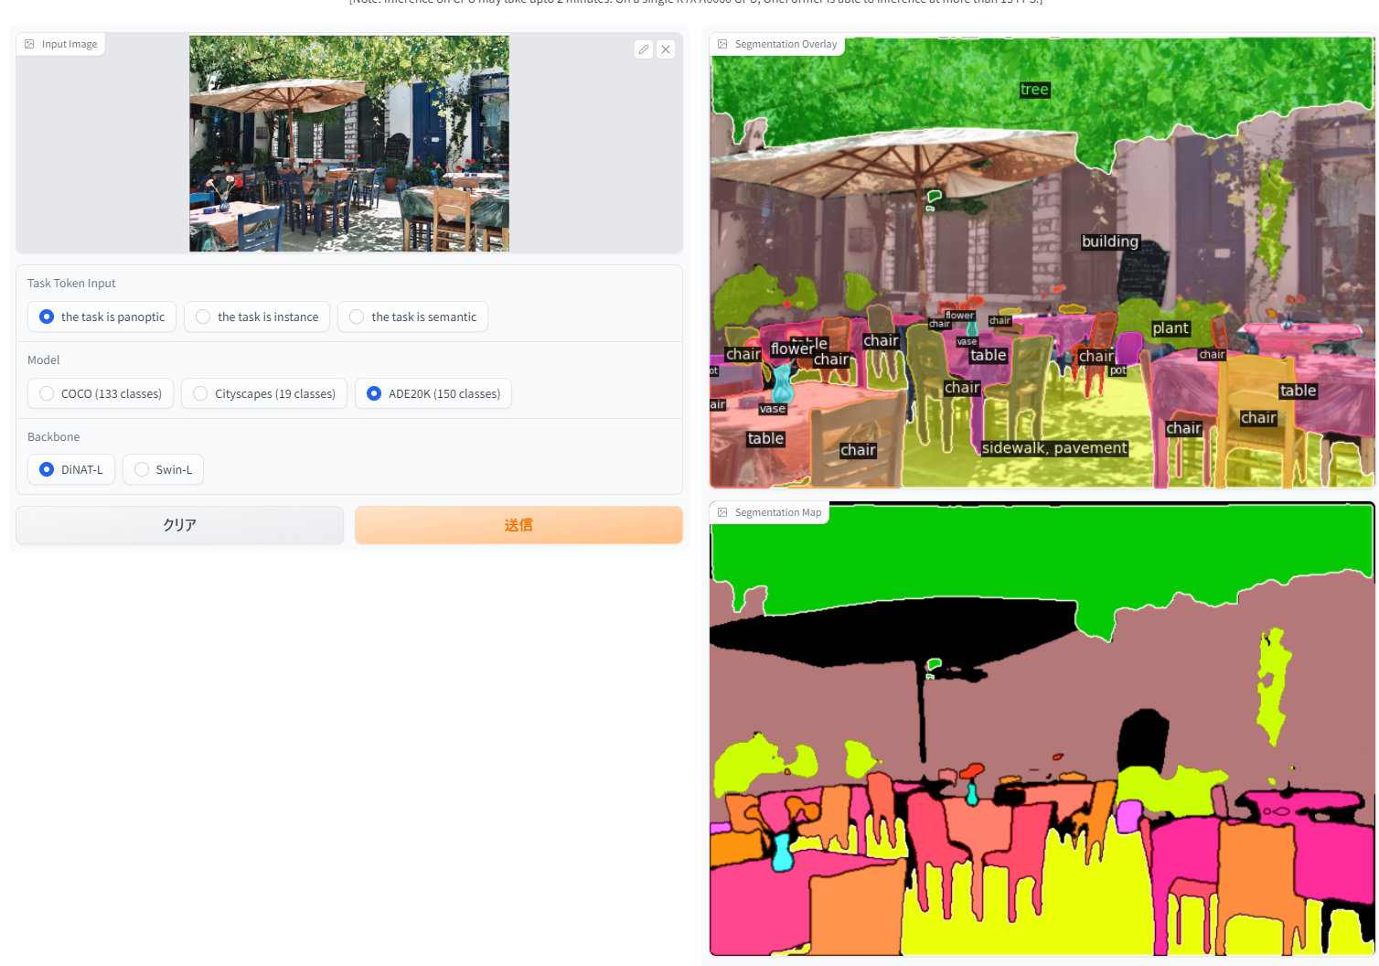
セグメンテーションを試すことができるオンラインのサイト
OneFormer のデモサイト
URL: https://huggingface.co/spaces/shi-labs/OneFormer
セグメンテーションの種類：パノプティック，インスタンス，セマンティック
データセット：COCO（133 クラス），Cityscapes（19 クラス），ADE20K （150クラス）
文献: Jitesh Jain, Jiachen Li, MangTik Chiu, Ali Hassani, Nikita Orlov, Humphrey Shi, OneFormer: One Transformer to Rule Universal Image Segmentation, arXiv:2211.06220, 2022.

Slide 9
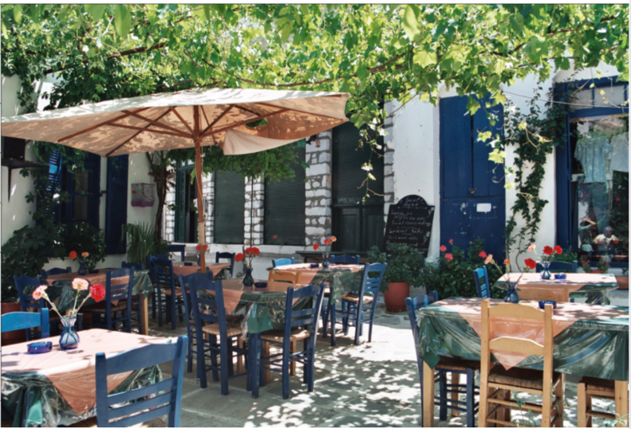
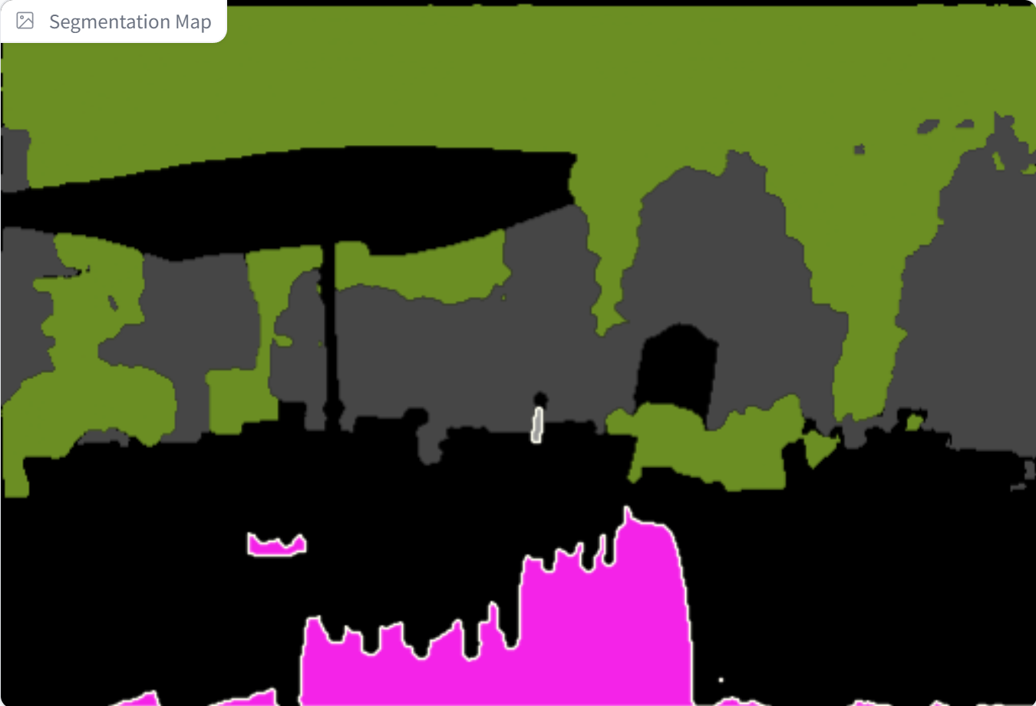
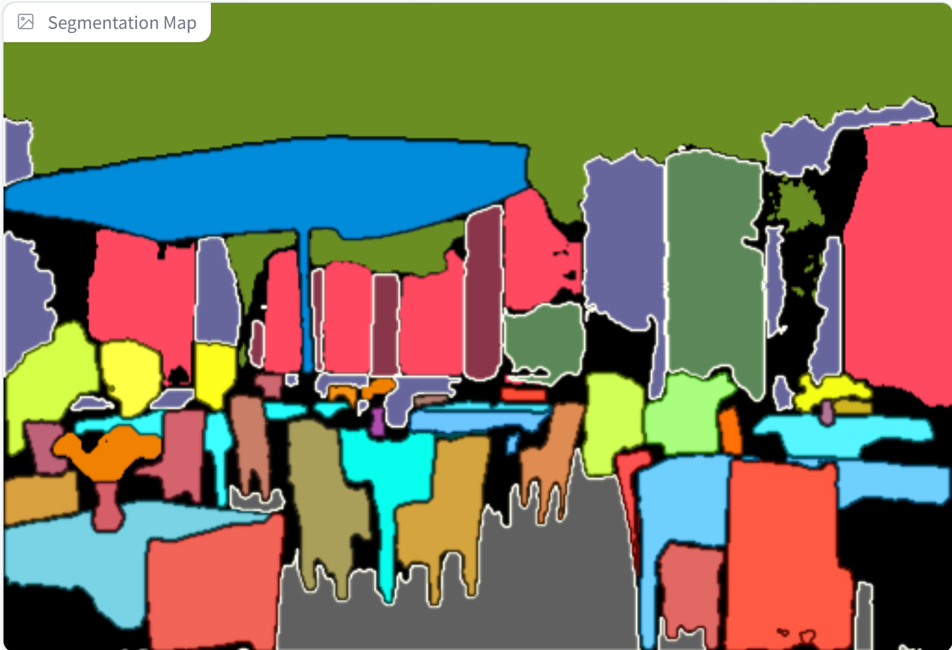
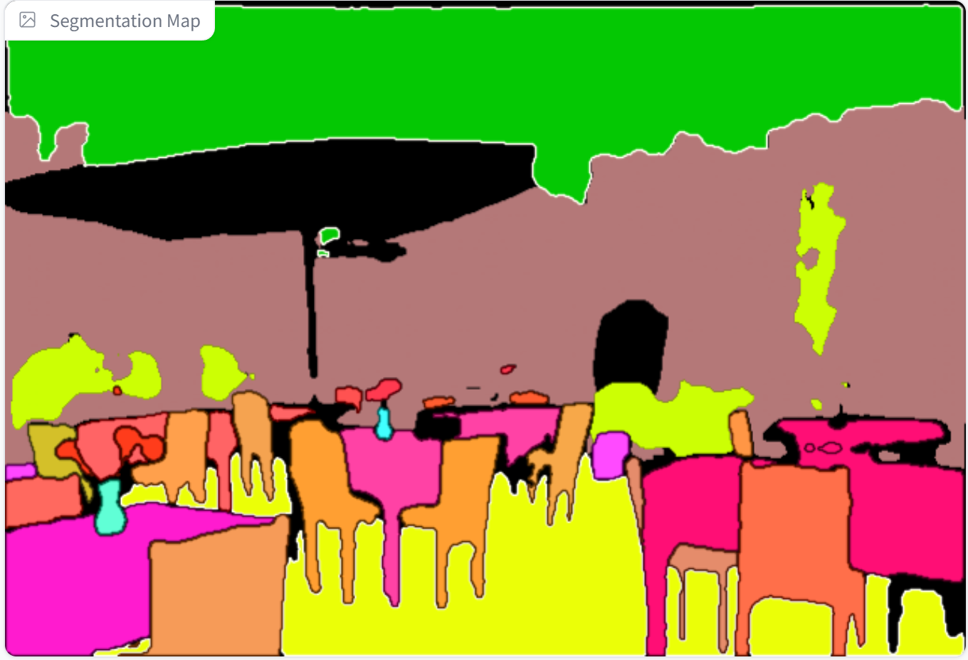
訓練データにより結果が変わってくる
元画像
訓練データは Cityscapes
訓練データは COCO
訓練データは ADE20K
OneFormer のデモサイトを使用
URL: https://huggingface.co/spaces/shi-labs/OneFormer
パノプティック・セグメンテーションを実行
バックボーンは DiNAT-L を使用

Slide 10
ADE20K
アノテーション済みの画像データ
オブジェクト(car や person など) も，背景領域も(grass, sky など) ，画素単位でアノテーションされている
画像数： 30,574
クラス数: 3,688
ADE20K データセットの URL: http://groups.csail.mit.edu/vision/datasets/ADE20K/
文献: Bolei Zhou, Hang Zhao, Xavier Puig, Sanja Fidler, Adela Barriuso, Antonio Torralba,
Scene Parsing Through ADE20K Dataset,
CVPR 2017, also CoRR, abs/1608.05442, 2017.

Slide 11
CityScapes
アノテーション済みの画像データ
50都市の数ヶ月間（春，夏，秋）の日中，良好な/中程度の天候のもとで撮影，計測
画像数： 24,998
クラス数: 30
road, sidewalk, parking, rail track, person, rider, car, truck, bus, on rails, motorcycle, bicycle, caravan, trailer, building, wall, fence, guard rail, bridge, tunnel, pole, pole group, traffic sign, traffic light, vegetation, terrain, sky, ground, dynamic, static
CityScapes データセットの URL:
https://www.cityscapes-dataset.com/
文献: Marius Cordts, Mohamed Omran, Sebastian Ramos, Timo Rehfeld, Markus Enzweiler, Rodrigo Benenson, Uwe Frank\
e, Stefan Roth, Bernt Schiele，
The Cityscapes Dataset for Semantic Urban Scene Understanding,
CVPR 2016, also CoRR, abs/1604.01685, 2016.

Slide 12
COCO
画像データ，人体のランドマーク，人体姿勢のデータ
ラベル付け済みの画像数： 200,000以上
オブジェクトのクラス数: 80
ランドマーク：左目、鼻、右腰、右足首などの 17のキーポイント
COCO データセットのURL: https://cocodataset.org/
文献: Tsung-Yi Lin, Michael Maire, Serge Belongie, Lubomir Bourdev, Ross Girshick, James Hays, Pietro Perona, Deva Ramanan, C. Lawrence Zitnick, Piotr Dollr,
Microsoft COCO: Common Objects in Context,
CoRR, abs/1405.0312, 2014.

Slide 13
1. 画像理解の応用例

Slide 14
計測（寸法，面積，角度など）
数の数え上げ
異物の発見
動画での利用（動きの把握，監視，変化の発見）

Slide 15
2. 画像理解システムの構築

Slide 16
① 前準備
・既存の技術の利用・評価
・学習済みモデルの利用・評価
② 応用・展開
・①で「どこまで役に立つか（性能，機能）」を
考察，十分に検証
・不足があれば改良
・既存の記述の適切な利用（利用条件，著作権
等）の再確認

Slide 17
演習
① 目的
画像理解システムの「前準備」の部分．
・既存の技術の利用
・学習済みモデルの利用
について，実際に各自で体験すること．
画像理解システムの構築について理解を深め，スキルを高めること

Slide 18
② 注意点
どのような用途で役立てるかは，各自で，自由に想像すること
画像は各自で準備すること
必ずしも完璧な精度で結果が得られるわけではない．誤りや誤差を含むものである．
得られた結果で何に役に立つかの考察も大切である．

Slide 19
③実験の基礎
セグメンテーションの種類：
パノプティック (panoptic)
セマンティック (semantic)
インスタンス (instance)
学習済みモデルのバリエーション：
COCO, Cityscapes, ADK20K など

Slide 20
④ 手順
（１）次のページで公開されているページを利用
OneFormer のデモサイト
URL: https://huggingface.co/spaces/shi-labs/OneFormer
（２）画像は各自で準備
（３）このサイトで，
panoptic, instance, semantic（3通り）
COCO, Cityscapes, ADK20K（3通り）の組み合わせ
計9通りを試す
（４）Backbone のところは「DiNAT-L」で実施

Slide 21
⑤各自で考察して欲しいこと
panoptic, instance, semantic（3通り）での違い
COCO, Cityscapes, ADK20K（3通り）での違い
実行は簡単だったか，難しかったか
「どのような用途で役立てるか」を想像してください．役に立ちそうですか？ AIを全く使わずに，人間による作業だけで行った場合と比べて，良いところはありそうですか？

